Slide 1
现代企业人力资源管理概论
精讲一
Notes:
之前应该有没有上过现代公司管理，跟那门课的难度差不多，但是公司管理是管理公司，这门课讲的是如何管理人，每个公司都会有一个叫做人事部，这门课主要就是介绍这个部门都干哪些活
这可能是咱们上过的课程中名字最长的了，简称现企概论

Slide 2
题型介绍
 | 分值 | 题量 | 总分
一、单选选择题 | 1分 | 20个 | 20分
二、多选选择题 | 2分 | 10个 | 20分
三、简答题 | 5分 | 5个 | 25分
四、论述题 | 10分 | 2个 | 20分
五、案例分析题 | 15分 | 1个 | 15分
Notes:
客观题（单选、多选，40分）和主观题（简答、论述、案例分析，核心知识点答出来即可，遇到的高频考点时候会给大家强调的）

Slide 3
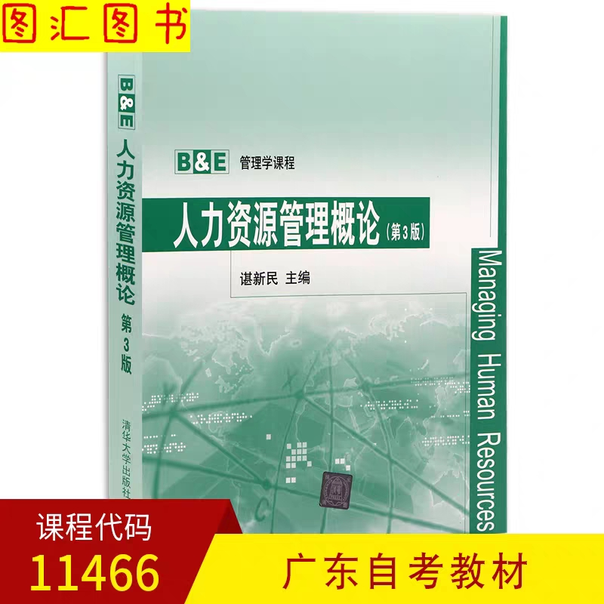
课程教材
教材名称：《人力资源管理概论》
教材主编：谌新民
课程代码：11466
Notes:
可以不买

Slide 4
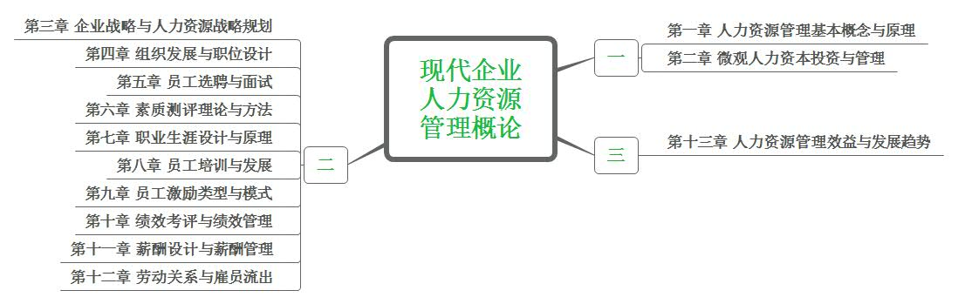
Notes:
整个科目一共十三章，听起来挺多的，但是咱们归归类就不多了，第一二章主要是介绍一些人力资源管理的基本概念，对于大家来说是小菜一碟啦，第三章~第十二章是一些比较细节的内容（人力资源的规划、招聘、绩效考核、薪酬设计、员工培训等），最后一章讲一讲发展就打完收工了

Slide 5
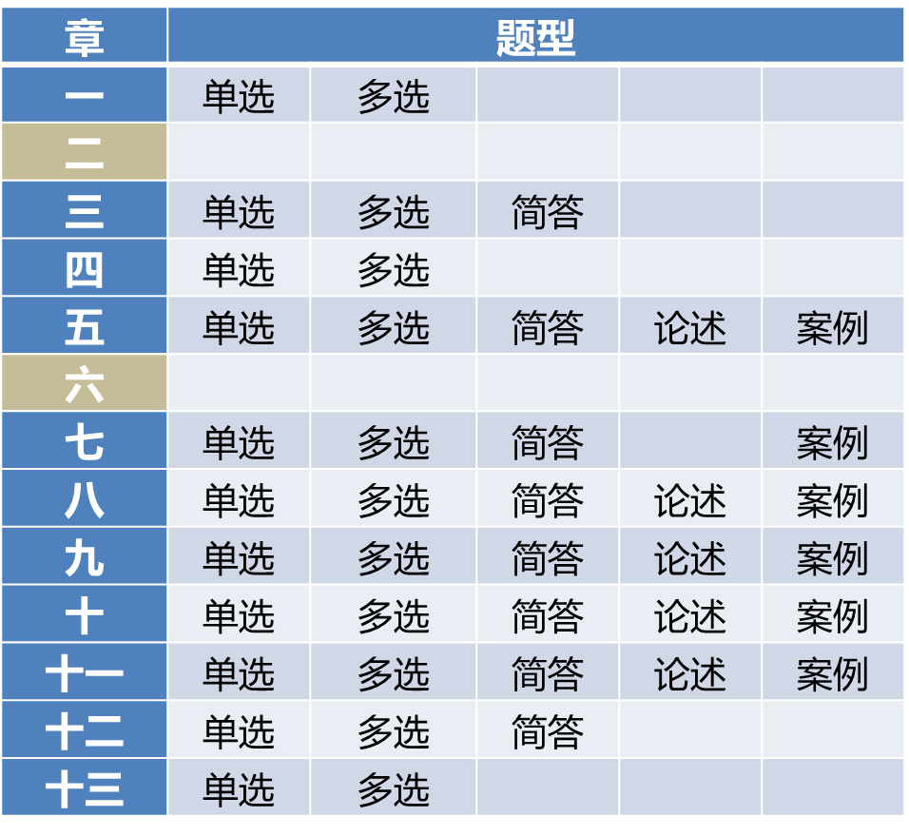
题型分布（参考）
Notes:
根据历年题的特点我们发现：第二章和第六章是没有考过的，所以我们考试学习的重点也就放在其他的十一章的内容就可以了，是不是瞬间觉得轻松了一些
案例分析题主要是分布在这六章，我们讲到的时候会给大家找点典型题目练一练，所以不用担心

Slide 6
第一章
人力资源管理基本概念与原理

Slide 7
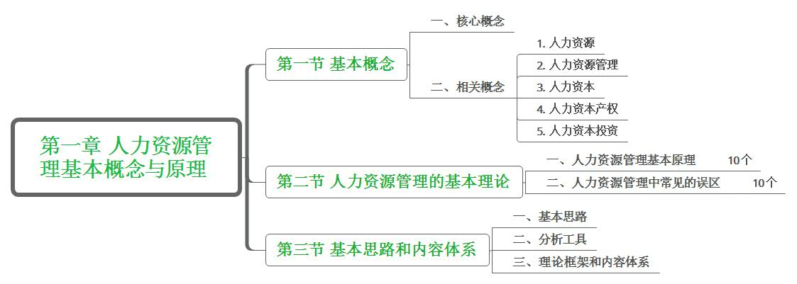
第一章 人力资源管理基本概念与原理
Notes:
今天学习的内容是第一章，什么是人力资源、什么是人力资源管理、什么是人力资本等，这些问题虽然平时我们没少说，但是我们需要来进行一个详细的学习
而且还有一个好消息，虽然第一章有三节，但是第三节没考过，所以也不用学习

Slide 8
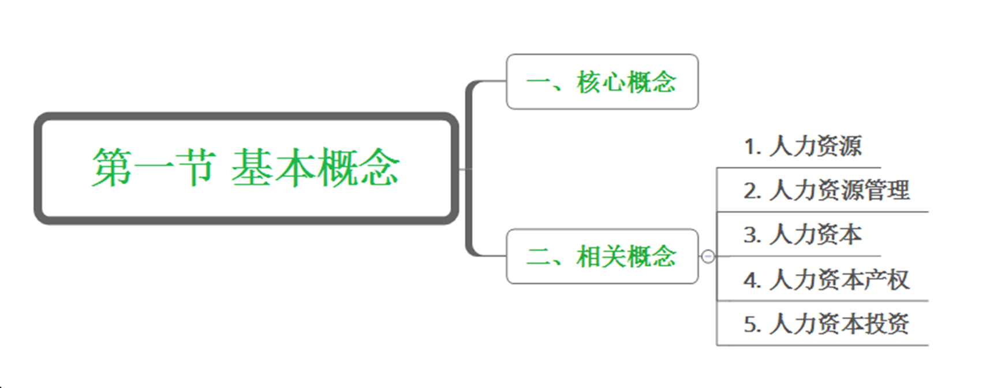
第一章 人力资源管理基本概念与原理

Slide 9
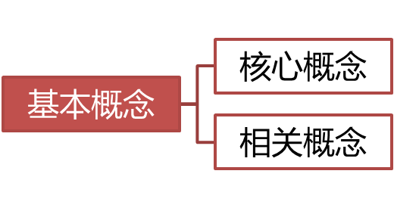

1.1.0基本概念
1.1 基本概念
1.1.1 核心概念
选择题
人力资源管理是一个有机系统，由劳动力的供给者（微观主体）、劳动力的使用者（用人单位）和劳动力的调节者（外部环境）所构成。
人力资源管理者所要面临的主要难题是什么？
Notes:
人力资源管理是一个有机系统（所谓地有机就是说并非很死板地将一群人放到一起，招聘来的人不是来闲着啥也不干的，而是每个人都有自己的作用，为了实现共同的目标、团结协作，是一个互相配合的整体）
在这个整体主要有三大构成要素：
劳动力的供给者（普通的打工人，为什么还要说是微观主体呢？在公司来说咱们是微不足道的，每天委曲求全不就是为了保住工作么）、使用者（用人单位）、调节者（外部环境，比如之前跟美国的价格战+今年的疫情导致经济不是很景气，会影响到企业的招聘、影响到薪酬，所以2020年不宜跳槽）
选择题：人力资源管理由哪三者构成的？多选
当然咱们人力资源管理还是要从人力资源管理者的角度来看一些问题，首先我问问大家，你觉得：人力资源管理者所要面临的主要难题是什么？各个部门都要求招人、但是给的预算不够（工资就5000，让必须招个985的硕士），用句通俗点的话来说就是“想让马儿跑得快，又不想让马儿吃草”

Slide 10
1.1.0基本概念
1.1 基本概念
1.1.1 核心概念
选择题
人力资源管理者所要面临的主要难题是什么？
在已知的有效人力资源条件下如何在众多目标中达到整体效益最大化。
管理者所要面临的主要难题是什么？
有限的资源与相互竞争的多种目标的矛盾，这就是管理的基本矛盾。
Notes:
所以人力资源管理者主要的难题就是在有限的资源下招到最合适的人才，也就是在已知有效人力资源条件下如何在众多目标（三观、性别、年龄…）中达到整体利益最大化，也就是说考虑的是有一种大局观，为了公司的利益 很爱出选择题的一个点，记住是整体效益最大化
其实除了人力资源的管理者外，其他的管理者也面临的是这个问题，资源是有限的，但是目标要求是无限的，比如领导都想在员工中留个好口碑，做一个贴心好老板，但是有的时候为了完成业绩，人就这么多，那只能要求大家加班加点了

Slide 11
1.1.0基本概念
1.1 基本概念
1.1.1 核心概念
选择题
明确两对矛盾：
管理的基本矛盾：有限的资源与相互竞争的多种目标的矛盾。
人力资源管理的基本矛盾：如何整合现有人力资源才能达到企业整体效益最大化的矛盾。
人力资源管理的核心概念——管理的成本收益
Notes:
其实说白了就是公司的各种觉得都需要考虑到一个东西——效益（通俗来说就是要挣钱，谁愿意做赔本的买卖呢？）
比如招聘进来两个人，工资都是8000块钱，第一个进来之后也不认真干活，每天懒懒散散，只给公司创收5000块钱，第二个勤勤恳恳，为公司创收2万的收入，那你觉得公司愿意用谁？
肯定是2，所以人力资源管理的核心概念就是管理的成本收益（招聘进来的人值不值），这个地方也是一个选择题

Slide 12
真题演练
【1901】人力资源管理者所要面临的主要难题是在有效的人力资源条件下如何在众多目标中达到（）
A、人力资源效益的最大化
B、整体效益的最大化
C、个体效益的最大化
D、管理效益的最大化

Slide 13
真题演练
【1901】人力资源管理者所要面临的主要难题是在有效的人力资源条件下如何在众多目标中达到（）
A、人力资源效益的最大化
B、整体效益的最大化
C、个体效益的最大化
D、管理效益的最大化

Slide 14
真题演练
【1904】人力资源管理的核心概念是管理的（）
A、效率
B、成本收益
C、效果
D、效能

Slide 15
真题演练
【1701】人力资源管理是一个有机系统、其构成主体有（）
A、劳动力的配置者
B、​劳动力的使用者
C、劳动力的调节者
D、劳动力的拥有者 E、劳动力的供给者

Slide 16
真题演练
【1701】人力资源管理是一个有机系统、其构成主体有（）
A、劳动力的配置者
B、​劳动力的使用者
C、劳动力的调节者
D、劳动力的拥有者 E、劳动力的供给者

Slide 17
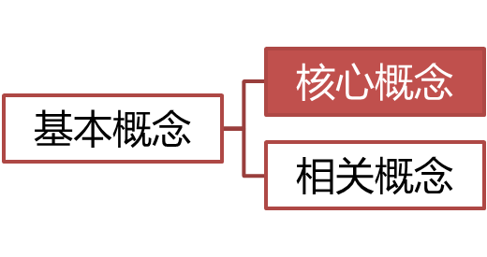

1.1.1一、核心概念
1.1 基本概念
1.1.1 核心概念
选择题
一、核心概念：效率、效益、效果
1.效率：通常是指某种活动功率的高低、速率的快慢，或在一固定时限内完成工作量的多少。
2.效益：通常指的是某项活动的投入与产出的比较，即生产出的劳动成果与劳动耗费之比。
3.效果：是人们对经济效益的一种主观评价。
Notes:
比如德成老师挣到钱了，开了一家奶茶店，雇佣了2名员工帮我，小明每小时可以做30杯奶茶、小红每小时可以做40杯奶茶，大家觉得这是这三个效中的哪一个？很明显是效率嘛，日常生活中也经常说工作效率对吧，效率就是你干活的速度
什么是效益呢，就是你雇佣这个人值不值，看的是你的成本投入和产出的一个比较，即劳动成果（产出）和劳动耗费（投入）的比
比如说开8000的工资，创造了1万元的价值，你觉得是是赚了还是赔了？
开8000的工资，创造了1万元的价值，你是赚了还是赔了？
开8000的工资，只创造了5000元的价值，你是赚了还是赔了？
所以效益根据劳动成果和劳动耗费的大小，分成正效益、零效益和负效益（选择题）其实跟利润这个词很相近
效果就是一家主观评价——比如一年挣20万，我觉得很好了，但是王思聪觉得可能觉得效益太差了

Slide 18
1.1.1一、核心概念
1.1 基本概念
1.1.1 核心概念
选择题
一、核心概念：效率、效益、效果
经济效益所体现的比较关系，可用4种表达式来描述：
效益型效益 ＝ 售价 － 成本 （1.1）
收益型效益 ＝ （售价 － 成本 ）/ 成本 （1.2）
效率型效益 ＝ 售价 / 成本 （1.3）
经济效益 ＝ 原成本－ 改进后成本（ 售价相等时）或原售价－ 改进后售价（ 成本相等时） （1.4）
（反映净收益）
（反映单位投资的收益 ）
（反映经济活动的效率）
Notes:
我们说效益就是一个投入产出比，这种比较关系可以有四种表达式来表达，但是我们重点的是掌握前三种
（1）效益型效益：这个很好理解的，也是咱们日常生活中常用的净利润，比如我开奶茶店前期投入了10万，我第一年总收入是20万，我不能说我挣了20万，需要减去成本的十万才是我的净利润
（2）更为难一点的是收益型效率，就是咱们算出来的净利润还要÷成本，这个说的是每一块钱的挣钱能力，大家想一下同样是挣了100块钱，用1块钱挣了100和用50块钱挣100块钱，你觉得谁更厉害？
（3）效率就是速度，用售价÷成本，然后去跟1比较，如果是＞1就是挣钱了，小于1就是亏钱了
不用记住所有的公式怎么计算，考多选题（问你经济效益的表达式有哪几个，效益、效率和收益）
最后一个简单了解一下，都不配拥有姓名的自然不是重要的考点，一种就是你的产品价格不变，但是你买了一个先进的机器，成本降低了，那你是不是也赚的多了；或者是成本没有变化，但是你调整了销售的价格

Slide 19
1.1.1一、核心概念
1.1 基本概念
1.1.1 核心概念
选择题
一、核心概念：效率、效益、效果
经济效益所体现的比较关系，可用4种表达式来描述：
效益型效益 ＝ 售价 － 成本 （1.1）
收益型效益 ＝ （售价 － 成本 ）/ 成本 （1.2）
效率型效益 ＝ 售价 / 成本 （1.3）
提高收益型效益是一切企业经济和管理活动的目标、出发点和归宿。
（反映净收益）
（反映单位投资的收益 ）
（反映经济活动的效率）
Notes:
在这三个常见的表达式中，最能体现你挣钱能力的是收益型效益，所以提高收益型效益是一切企业经济和管理活动的目标、出发点和归宿。
这是咱们单选题的一个考点

Slide 20
真题演练
【1804】在管理活动中，如果劳动成果大于劳动耗费，则具有（）
A、正效益
B、负效益
C、零效益
D、无效益

Slide 21
真题演练
【1804】在管理活动中，如果劳动成果大于劳动耗费，则具有（）
A、正效益
B、负效益
C、零效益
D、无效益

Slide 22
真题演练
【1201】一切企业经济和管理活动的目标和出发点是提高（）
A、收益型效益
B、效益型效益
C、效率型效益
D、效果型效益

Slide 23
真题演练
【1201】一切企业经济和管理活动的目标和出发点是提高（）
A、收益型效益
B、效益型效益
C、效率型效益
D、效果型效益

Slide 24
真题演练
【1901】经济效益所体现出的比较关系，其表达式主要有（）
A、效益型效益
B、收益型效益
C、效率型效益
D、效果型效益
E、提高型效益

Slide 25
真题演练
【1901】经济效益所体现出的比较关系，其表达式主要有（）
A、效益型效益
B、收益型效益
C、效率型效益
D、效果型效益
E、提高型效益

Slide 26
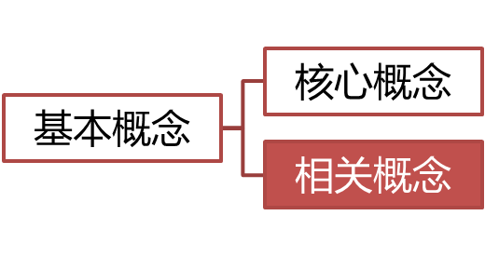
1.1.2.1人力资源
1.1 基本概念
1.1.2 相关概念
选择题
一、人力资源
人力资源的定义
从本源意义上说，人力资源是指在一定 时间 空间 条件下，现实和潜在的劳动力的数量和质量的总和
现有劳动力和未来潜在劳动力
某个国家(地区)、某区域、某产业或某企业乃至家庭和个人的劳动力
Notes:
接下来咱们来讲一下几个重要的相关概念：首先来看人力资源，以前的时候其实公司并不是很在乎人力这个因素的，可能更多是看中物力、财力，但是现代化管理的公司都意识到人的作用，把人作为一种资源
“21世纪最重要的是什么——人才”
人力资源从本源意义上来讲是指在一定的时间（16岁~18岁时未成年劳动力、18岁以上是成年劳动力）、空间条件下
数量和质量：有多少人，这些人的能力怎么样 考点是标红的部分，选择题

Slide 27
1.1.2.1人力资源
1.1 基本概念
1.1.2 相关概念
选择题
人力资源具有以下特点：
（1）生物性：是一种“活”的资源
（2）自有性：人自有，不可剥夺性
（3）创造性：它是“有意识”的
（4）能动性：被开发、被管理又能自我开发、自我管理的主体
（5）时效性：与人的生命周期有关
（6）连续性：是可连续开发的资源
【助记】自创能连续生效
Notes:
（1）生物性：只有活着的人才能称之为人力资源、劳动力，机器也能干活，但是为什么不属于人力资源？
（2）自有性：你跟公司签了合同以后，你觉得你是属于公司了还是属于你自己的？公司只具有你的劳动力的使用权，不能说就像过去签了卖身契一样（可以随时剥夺你的尊严、剥夺你的生命、不让你睡眠，你干得不开心了你可以离职）
（3）创造性：人是有意识的，可以创造出一些东西，比如为了沟通方便会创造出电话、手机，为了交通方便会创造出火车、飞机、汽车等
（4）能动性：人是会主动去做一些事情的，比如大家愿意自己来学习一些新东西，不断提升自己，不是谁拿着刀架着你的脖子上来的对不对
（5）时效性：比如要成为一名优秀的医生，可能至少需要读个博士
（6）连续性：就是咱们人的潜力是无穷的，以前我是一名互联网公司的产品经理，现在我是尚德的一名讲师
主要是考一个多选题，所以大家主要的是记住人力资源的六大特点都是什么，给大家一个助记口诀：

Slide 28
1.1.2.2人力资源管理
1.1 基本概念
1.1.2 相关概念
选择题
二、人力资源管理
人力资源管理是指组织为了实现既定的目标，运用现代管理措施和手段，对人力资源的取得、开发、保持和运用等方面进行管理的一系列活动的总和。
一般认为，人力资源管理经历了以下几个发展阶段：
【助记】取开持用
人事管理 → 人力资源管理 → 战略性人力资源管理
Notes:
人力资源管理其实简单来说就是对人力资源进行管理的一系列活动
这些活动中包括了人力的取得、开发、保持和运用，选择题，其实也很好理解的，你要管人是不是要先招聘啊，这就是取得；招聘进来以后并不是说就能开始工作了，我们要有一个岗前培训，开发成符合要求的人才；培训完可以胜任了，保持在合格线以上了，就可以让他正式开始工作了（运用）
其实这个地方更为常考的是人力资源管理的三个发展阶段：人事阶段——人力资源管理——战略性人力资源管理
所以其实是经历了两次重要的转变的：
第一次是人事管理→人力资源管理：我们说在以前公司更加的看中“事”，只盯着效益、为了完成自己的效益目标，疯狂地剥削、压榨自己的员工；慢慢地大家意识觉醒了，其中觉醒比较早的就是梅奥——人是“社会人”而不是“经济人”，人不是挣钱的工具，更加注重人际关系，而且公司也注意到人能创造的成果多、而且具有更多的可能性，所以开始进入到人力资源管理阶段，开始注意人才的重要性
第二次重要的转变是人力资源管理→战略性人力资源管理：现代社会的发展咱们可以用日新月异来形容，你不能只顾眼前，不能只看人的现有能力，更加看重人的潜力，好多公司都喜欢说这么一句话：唯一不变的就是变化！所以我们需要招聘一些适应性强、更具潜力的人才

Slide 29
1.1 基本概念
1.1.2 相关概念
选择题
三、人力资本
人力资本是指体现在人身上的技能和生产知识的存量（舒尔茨），是后天投资所形成的劳动者所拥有的知识、技能和健康等的总和，它反映了劳动力质的差别。
Notes:
大家还记得我们讲人力资源的时候说过：人力资源就是劳动力的数量和质量的总和
这个劳动力的质量其实就是我们所说的人力资本，它反映的是劳动力质的区别
同样都是劳动力，为什么胜任的是不同的职位呢？就是因为劳动力的知识、技能、健康等质量不一样
比如编程专业知识要求很好、工地搬砖要求你力气大
选择题：知识技能健康等的总和、反映劳动力质的差别的是什么？人力资本；注意跟人类资源做一个区分，人力资源师数量和质量的总和

Slide 30
1.1 基本概念
1.1.2 相关概念
选择题
四、人力资本产权
人力资本产权是市场交易过程中人力资本所有权及其派生的使用权、支配权和收益权等一系列权利的总称，本质上是对人们的社会经济关系的反映。
人力资本在其交易过程中，原先完整的人力资本产权可能会分解为两种产权：一是所有者产权，归人力资本载体所有；二是经营产权，归企业或使用单位所有。
Notes:
还记得我们前面让大家思考过一个问题：你被公司雇佣以后，你是属于公司了还是属于你自己
我们说属于你自己，但是使用权是公司的
这些个所有权、使用权咱们就称之为人资资本产权，它本质上是一种社会经济关系的反应，就是这种雇佣关系是建立在金钱的基础上的，我来工作是要赚钱的，不是来跟你谈感情的
重点的是关于人力资本产权的分类：
（1）所有者产权，你的劳动力、人力资本（你的知识技能）是归你自己所有的
（2）经营产权（使用权）则是归你的用人单位的
考选择题：单选（本质社会经济关系）、多选（人力资本的产权包括所有产权、经营产权）

Slide 31
1.1 基本概念
1.1.2 相关概念
选择题
五、人力资本投资
美国经济学家加里•贝克尔曾对人力资本投资作了个精辟概括：
“通过增加人的资源而影响未来的货币和物质收入的各种活动，叫做人力资本投资。”
Notes:
人力资本投资就是对人投入一定的成本，帮助人才进行成长，比如培训、脱产培训（你原本的工作内容都不用负责了）
关于人力资本投资有一位经济学家加里·贝克尔做过一个精辟的概括…其实核心思想就是通过提升人的能力和水平，来获取更多的收益

Slide 32
真题演练
【1401】人力资源是指在一定时间空间条件下，现实的和潜在的劳动力（）
A、数量的总和
B、质量的总和
C、数量和质量的总和
D、人口的总和

Slide 33
真题演练
【1401】人力资源是指在一定时间空间条件下，现实的和潜在的劳动力（）
A、数量的总和
B、质量的总和
C、数量和质量的总和
D、人口的总和

Slide 34
真题演练
【1101】人力资源具有的特点有（）
A、自有性
B、生物性
C、时效性
D、创造性
E、能动性

Slide 35
真题演练
【1101】人力资源具有的特点有（）
A、自有性
B、生物性
C、时效性
D、创造性
E、能动性
【助记】自创能连续生效

Slide 36
真题演练
【1904】人力资源管理经历的主要阶段有（）
A、人事管理阶段
B、人事管理与人力资源管理混合阶段
C、人力资源管理阶段
D、家庭、工作、生活一体化发展阶段
E、战略性人力资源管理阶段

Slide 37
真题演练
【1904】人力资源管理经历的主要阶段有（）
A、人事管理阶段
B、人事管理与人力资源管理混合阶段
C、人力资源管理阶段
D、家庭、工作、生活一体化发展阶段
E、战略性人力资源管理阶段

Slide 38
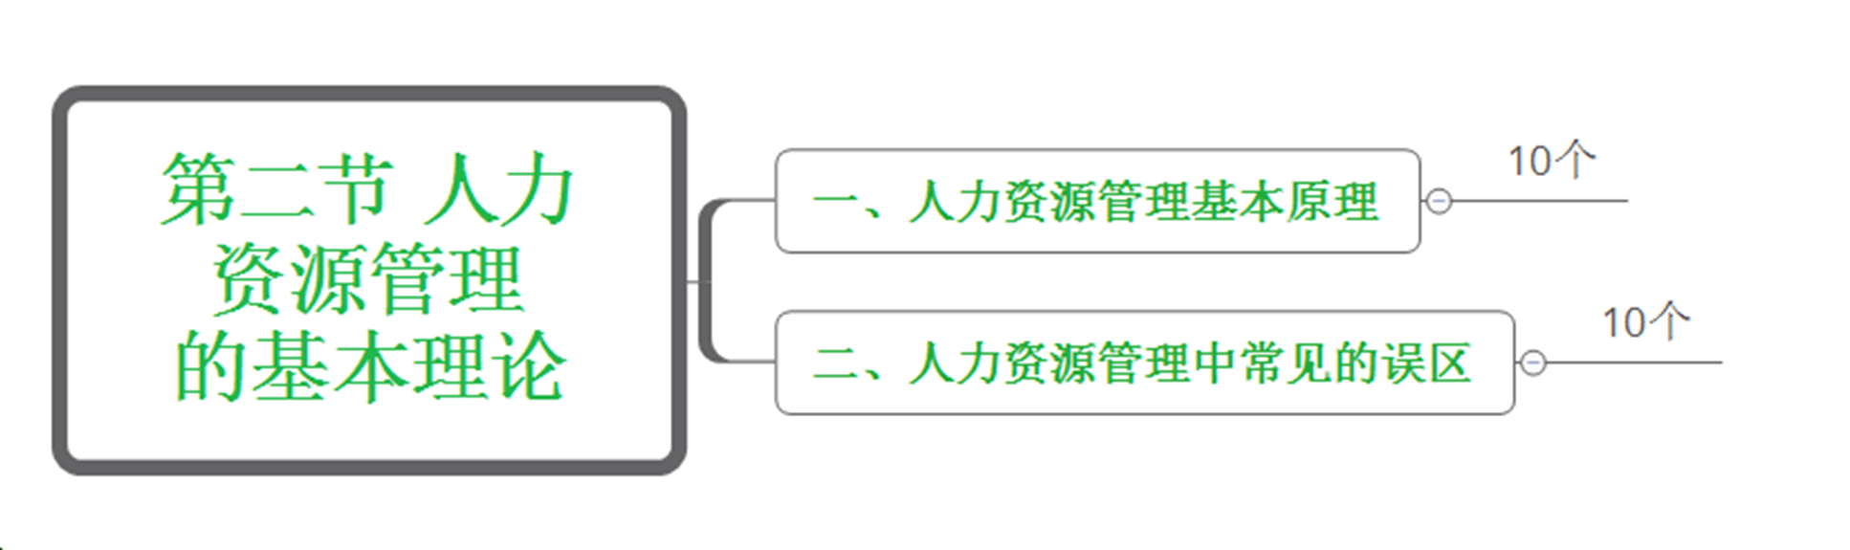
第一章 人力资源管理基本概念与原理
Notes:
10大基本原理和10大常见误区

Slide 39
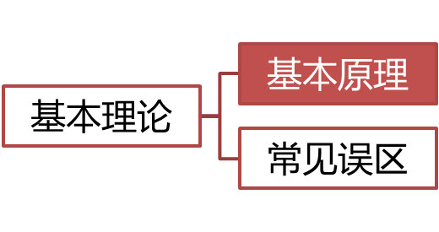
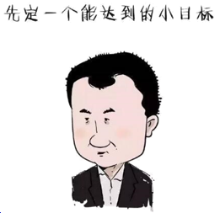
1.2 人力资源管理的基本理论
1.2.1 基本原理
选择题
总体目标
↓
层层分解和落实
（根据组织总目标分别制定出各自的目标、任务以及相应的保证措施）
形成一个目标体系，并将目标完成状况作为各部门考核的依据。
1.战略目标原理
作为战略目标实现的基本保证，必须使得目标具有可分解性；
同时，在一个组织之中，目标是多种多样的。
Notes:
中国经常说凡事“预则立、不预则废”，所以咱们要想定一个目标
层层分解（比如各个部门负责多少）

Slide 40
1.2 人力资源管理的基本理论
1.2.1 基本原理
选择题
优化原理：选择最优方案，以最少成本获得最大效益。
2.系统优化原理（整体大于部分之和）
人力资源管理作为组织系统中的关键一环，除了具有系统的一般特征外（整体性、相关性和有序性），它还特别具有组织的目的性功能。
3.互补优化原理 （全面互补）
Notes:
接下来咱们有两个优化原则——系统优化和互补优化
首先了解一下优化原则是什么，其实就是选择最优的方案，使得效益最大化
（1）系统优化原理：1+1＞2；整体性（管的是整个公司，不是只对一个部分）、相关性（各个部门并不是独立存在的）、有序性（核心部门优先）、目的性（团队组起来就是有目的的）
（2）互补优化原理：销售部门全都招的是男生，大家觉得好吗？或者为了有更好的经验，都招的40岁以上的也行
性别互补、年龄互补

Slide 41
1.2 人力资源管理的基本理论
1.2.1 基本原理
选择题
4.能级层序原理 （能位匹配原理：人岗相宜、人尽其才、才尽其用。）
实现能位匹配，还应注意下面3点：
一是，能位匹配必须按层序；
二是，不同的能位应该表现出不同的权、责、利和荣誉；
三是，各类能位和人员均是相对的、动态的。
Notes:
第四个原理叫做能级层序原理：我们在一个团队中，有的人能力很突出，有的是比较优秀，有的是普通
能级层序原则或者能位匹配原则就是要人尽其才、才尽其用：能力很突出的就往上提拔，能力一般的就只能是普通打工人，当然能力强、职位高的比较少，更多的是能力一般的普通员工，所以按照能位匹配原理，一个稳定的组织结构应该是正三角形的
实现能位匹配，还应注意下面3点：
一是，能位匹配必须按层序；有分级
二是，不同的能位应该表现出不同的权、责、利和荣誉；不同的分级的待遇、权力大小、责任大小是要有差别的
三是，各类能位和人员均是相对的、动态的。组织架构调整以后，能位也要适当调整（比如公司刚开始可能是销售更重要、后续可能是优质的讲师更重要）

Slide 42
1.2.1.8公平竞争原理
1.2 人力资源管理的基本理论
1.2.1 基本原理
选择题
5.动态适应原理
在人力资源管理中，人与事、人与岗位的适应是相对的，不适应是绝对的，从不适应到适应是在运动中实现的，是一个动态的适应过程。
6.公平竞争原理
“效率优先，公平竞争″的原则；
积极竞争的3个前提：公平、适度、以组织目标为准
Notes:
职位在变、人也会变

Slide 43
1.2 人力资源管理的基本理论
1.2.1 基本原理
选择题
7. 激励强化原理 （奖惩制度、增强主观能动性）
8. 同素异构原理 （金刚石与石墨：事物成分在空间上的变化引起的）
9. 信息激励原理 （掌握信息、避免信息不对称性）
10. 文化凝聚原理 （一是组织与个人的相互作用力；二是组织内部个人彼此之间的吸引力或黏结力）

Slide 44
真题演练
【1101】按照能位匹配原理，一个稳定的组织结构应该是（）
A、椭圆形
B、正三角形
C、倒三角形
D、正方形

Slide 45
真题演练
【1101】按照能位匹配原理，一个稳定的组织结构应该是（）
A、椭圆形
B、正三角形
C、倒三角形
D、正方形

Slide 46
真题演练
【1407】企业在经过比较分析后选择最优结合的方案，并以最小的成本获得最大效益的人力资源管理原理称为（）
A、优化原理
B、能位匹配原理
C、互补原理
D、激励强化原理

Slide 47
真题演练
【1407】企业在经过比较分析后选择最优结合的方案，并以最小的成本获得最大效益的人力资源管理原理称为（）
A、优化原理
B、能位匹配原理
C、互补原理
D、激励强化原理

Slide 48

1.2.2.1晕轮效应
1.2 人力资源管理的基本理论
1.2.2 常见误区
选择题
1.晕轮效应（哈罗效应）：
是安德森通过对影响感认上印象概推提出的（“好人”“坏人”倾向）。
有两种表现形式：一是以个体推导整体；二是整体推导个体。
2. 偏见效应：
领导从某种不正当的观念和偏见出发，纯主观地对人和事进行判断的一种心理现象。

Slide 49
真题演练
【1901】若某地的某个人在一个地方做了坏事，在众多因素影响下，可能导致对该地人群的歧视，影响到在员工招聘时对该地区人的歧视。这种现象反映了人力资源管理中的（）
A、首因效应
B、投射效应
C、晕轮效应
D、偏见效应

Slide 50
真题演练
【1901】若某地的某个人在一个地方做了坏事，在众多因素影响下，可能导致对该地人群的歧视，影响到在员工招聘时对该地区人的歧视。这种现象反映了人力资源管理中的（）
A、首因效应
B、投射效应
C、晕轮效应
D、偏见效应

Slide 51
1.2.2.4近因效应
1.2 人力资源管理的基本理论
1.2.2 常见误区
选择题
3.首因效应：
对他人的看法或判断往往依赖于第一印象，如好的开始是成功的一半等。
4.近因效应：
对他人评价时过多地依赖近期的表现而忽略其以往的或一贯的表现的一种现象。

Slide 52
真题演练
【1701】对人的看法过多地依赖第一印象，往往形成先入为主的思维定式。而且这一印象在以后较长时期内不易改变，这种现象称为（）
A、首因效应
B、投射效应
C、晕轮效应
D、偏见效应

Slide 53
真题演练
【1701】对人的看法过多地依赖第一印象，往往形成先入为主的思维定式。而且这一印象在以后较长时期内不易改变，这种现象称为（）
A、首因效应
B、投射效应
C、晕轮效应
D、偏见效应

Slide 54
1.2.2.4近因效应
1.2 人力资源管理的基本理论
1.2.2 常见误区
选择题
5.嫉妒心理：
人们在相互类比的过程中产生的一种心理不平衡状态。嫉贤妒能、排斥异己。
6.攀比心理：
日常需求得不到满足而相互比较，进而 非理性比拼 的一种现象。

Slide 55
1.2 人力资源管理的基本理论
1.2.2 常见误区
选择题
7.投射效应：
在不了解他人而判断他人时，往往较易从自身的特性和爱好出发，主观地认为他人也与自己具有相近的特性与爱好的现象，如 以小人之心度君子之腹 等。
8.马太效应：
罗伯特·莫顿提出，指对有相当资源和荣誉的人，给予他的资源和荣誉越多，积累的就越多，反之，对资源和荣誉比较少的人，拒不给其资源和荣誉，就会越来越少。穷人愈穷、富人愈富。

Slide 56
1.2 人力资源管理的基本理论
1.2.2 常见误区
选择题
7.投射效应：
在不了解他人而判断他人时，往往较易从自身的特性和爱好出发，主观地认为他人也与自己具有相近的特性与爱好的现象，如 以小人之心度君子之腹 等。
8.马太效应：
罗伯特·莫顿提出，指对有相当资源和荣誉的人，给予他的资源和荣誉越多，积累的就越多，反之，对资源和荣誉比较少的人，拒不给其资源和荣誉，就会越来越少。穷人愈穷、富人愈富。

Slide 57
1.2.2.7回报心理
1.2 人力资源管理的基本理论
1.2.2 常见误区
选择题
9.回报心理：
喜欢他自认为喜欢他的人，讨厌他自认为讨厌他的人。“滴水之恩、涌泉相报。” “你敬我一尺，我敬你一丈。”
10.戴维心理（反伯乐现象）：
法拉第与戴维的故事引申而来。给自己亲手培养的人设置障碍。

Slide 58
真题演练
【1904】“你敬我一尺，我敬你一丈”、“受人滴水之恩，当涌泉相报”。反映了人力资源管理中的（）
A、首因效应
B、偏见效应
C、晕轮效应
D、回报心理

Slide 59
真题演练
【1904】“你敬我一尺，我敬你一丈”、“受人滴水之恩，当涌泉相报”。反映了人力资源管理中的（）
A、首因效应
B、偏见效应
C、晕轮效应
D、回报心理

Slide 60
真题演练
【1804】若某人喜欢旅游，就较易认为其他人同样喜欢旅游，自己喜欢运动便认为其他人也热爱这一活动，这种现象反映了（）
A、首因效应
B、投射效应
C、晕轮效应
D、偏见效应

Slide 61
真题演练
【1804】若某人喜欢旅游，就较易认为其他人同样喜欢旅游，自己喜欢运动便认为其他人也热爱这一活动，这种现象反映了（）
A、首因效应
B、投射效应
C、晕轮效应
D、偏见效应

Slide 62
真题演练
【1601】管理者过多地依赖被管理者近期的表现来对人作出评价和使用，而不考虑或较少考虑一个人的全部历史和一贯表现的一种现象是（）
A、首因效应
B、投射效应
C、晕轮效应
D、近因效应

Slide 63
真题演练
【1601】管理者过多地依赖被管理者近期的表现来对人作出评价和使用，而不考虑或较少考虑一个人的全部历史和一贯表现的一种现象是（）
A、首因效应
B、投射效应
C、晕轮效应
D、近因效应

